Slide 1
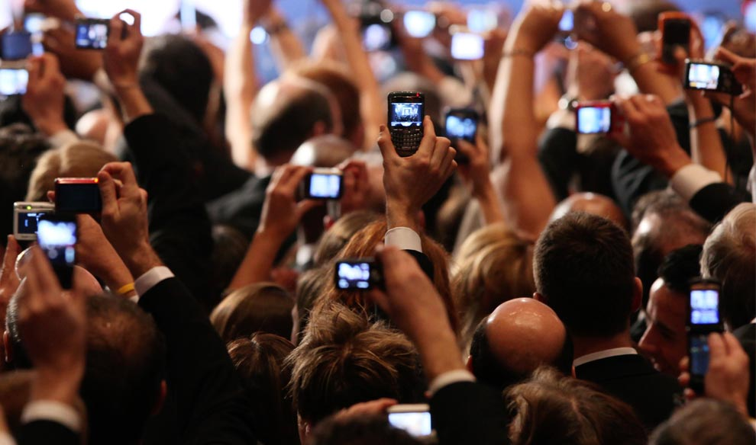
Портфолио проектов компании MyTask

Slide 2
Содержание
Исследование товаров в салонах связи
Исследование торговой недвижимости
Исследование ассортимента товаров
Исследование платежных терминалов
Аудит ноутбуков
Проверка рекламы водки «Мягков»
в супермаркетах
Аудит алкогольной продукции (ликёров) в супермаркетах г. Москвы
Тайный покупатель в магазинах техники
Исследование качества обслуживания клиентов в отделениях банка в г. Сочи
Исследование технического состояния банкоматов банка в г. Сочи
Тайный покупатель в аптеках

Slide 3
Описание
проекта
Проект
Исследование товаров
в салонах связи
Заказчик
Маркетинговое агентство
Задача
В 200 салонах связи (Связной, Евросеть, Билайн, Мегафон, МТС) сделать фотографии ВСЕХ полок с выставленной продукцией, а также панорамный снимок каждого салона
География
40 городов России

Slide 4
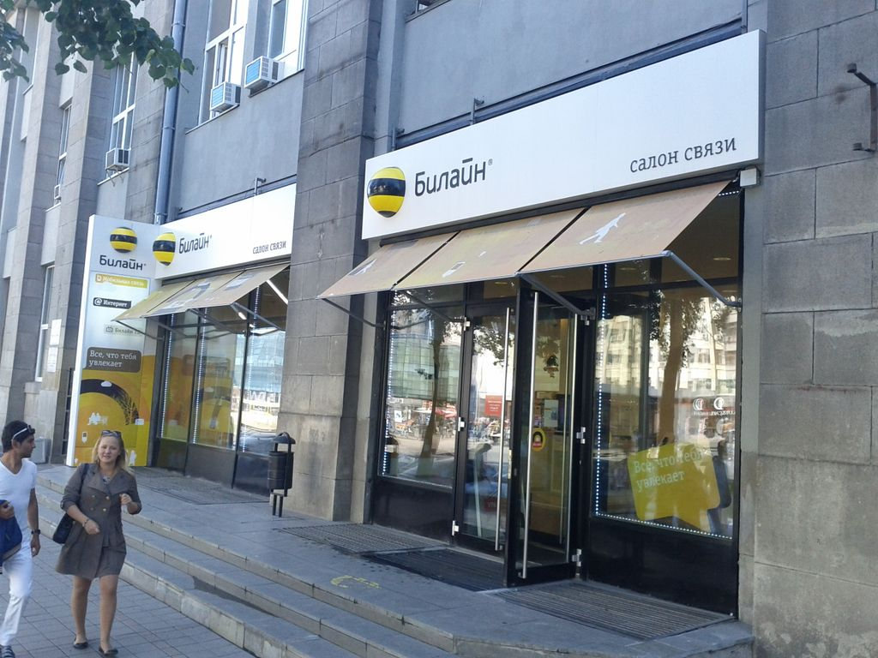
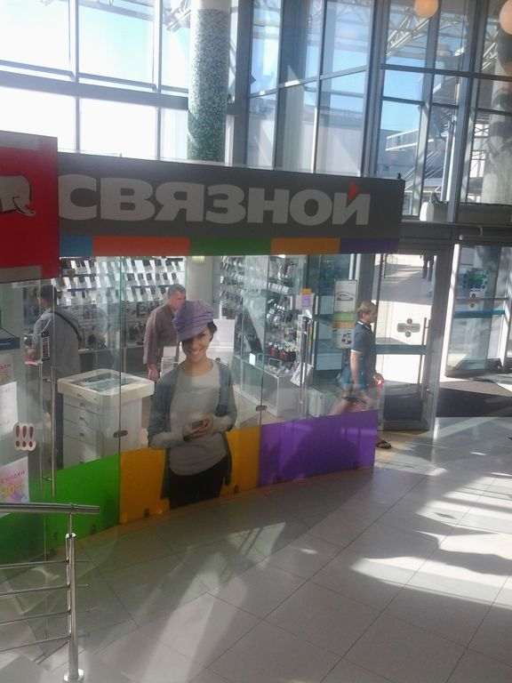
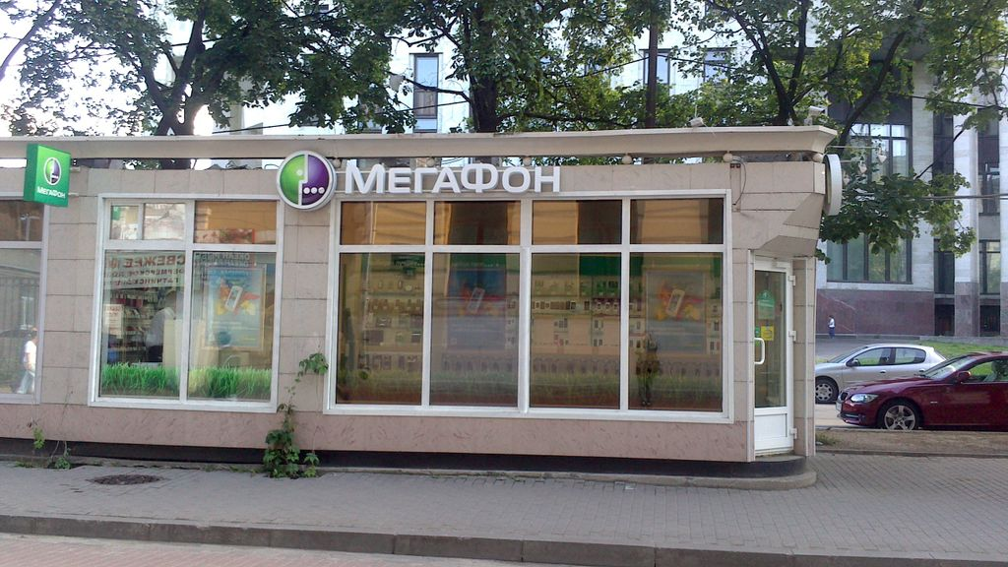
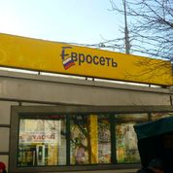
Салоны
связи

Slide 5
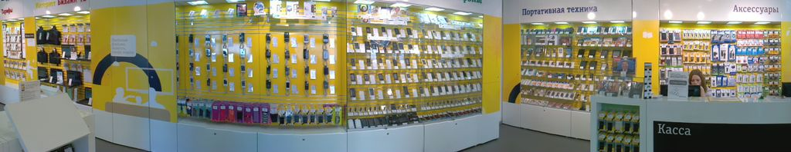
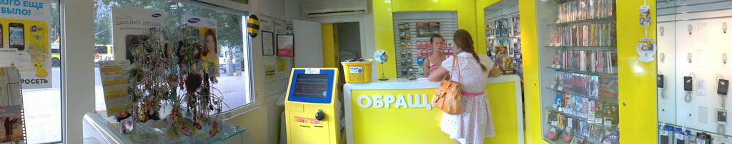
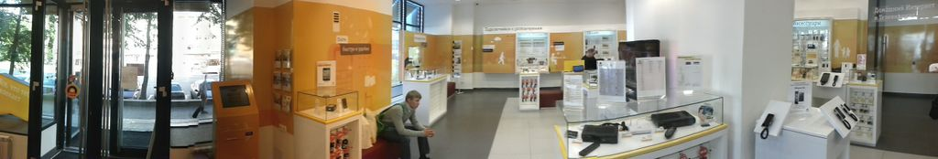
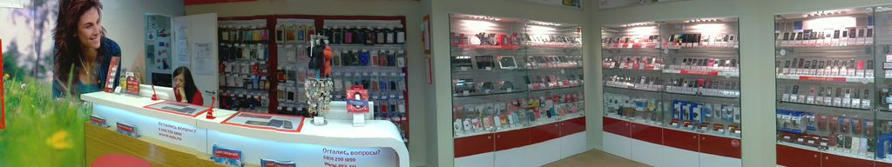
Панорама
в салоне

Slide 6
Результаты
исследования
Резюме проекта
Обследовано 200 салонов связи
40 городов
Сделано более 2500 фотографий
Проект длился14 дней

Slide 7
Проект
Исследование торговой недвижимости
Описание
проекта
Заказчик
Девелоперская компания
Задача
Сделать фотографии торговых центров, рынков и строительных объектов. Получить полную информацию о площади исследуемых объектов, паркинге, количеству этажей в здании
География
Республики Северная Осетия-Алания

Slide 8
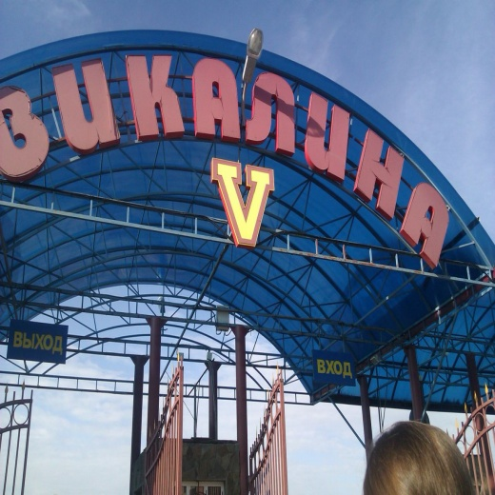
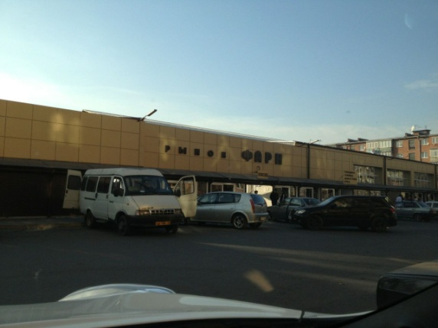
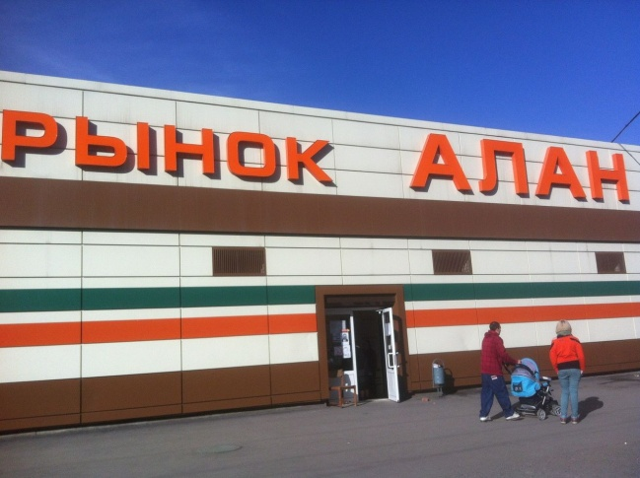
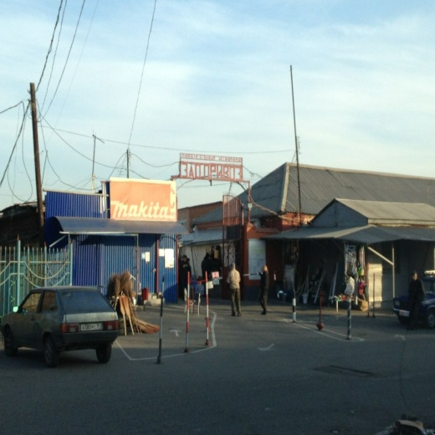
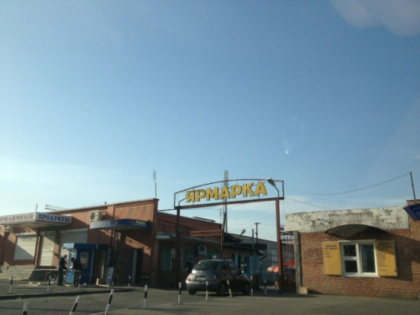
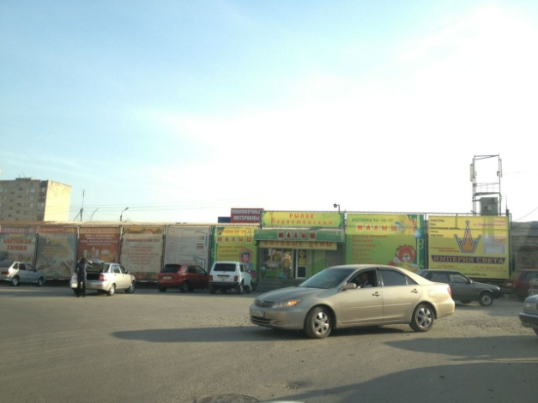
Рынки

Slide 9
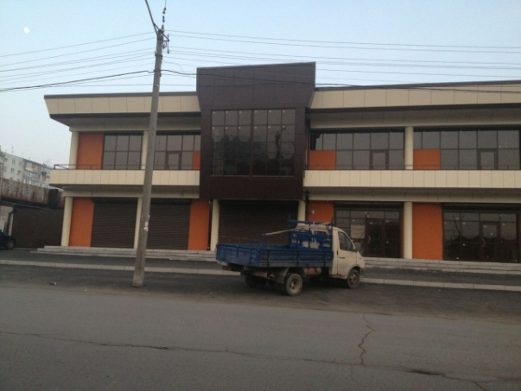
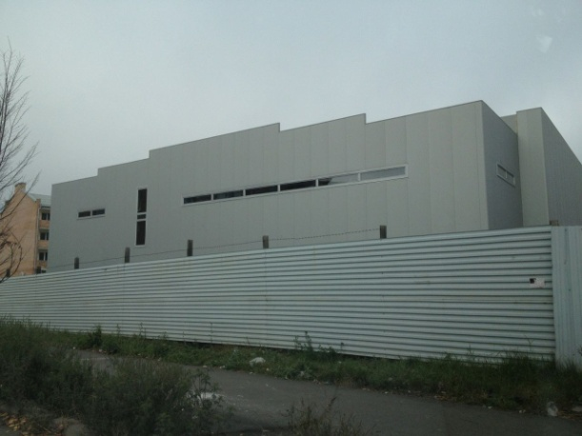
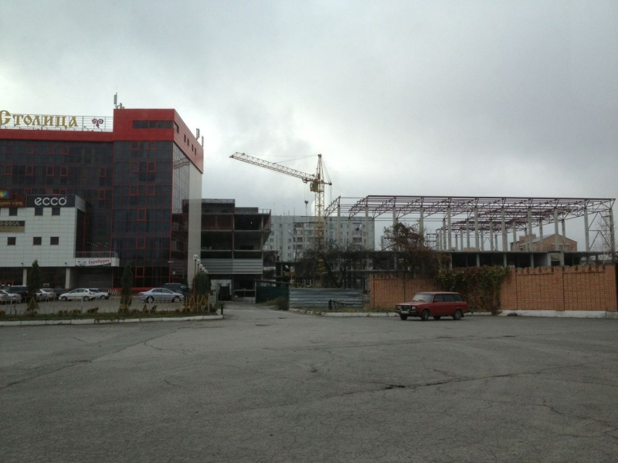
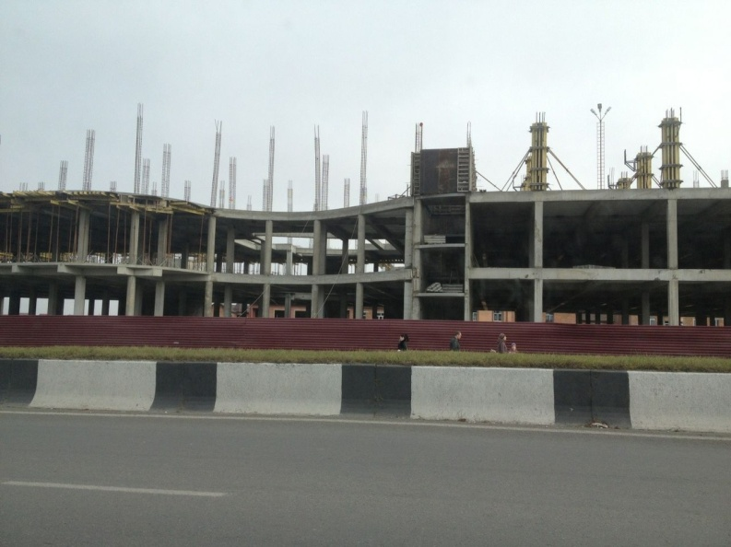
Стройки

Slide 10
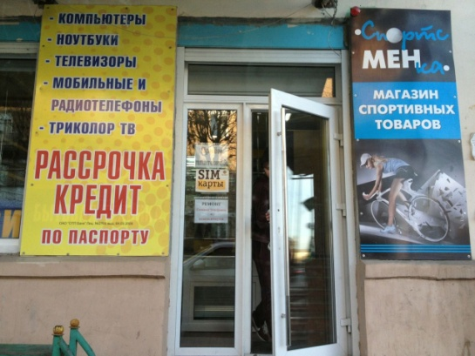
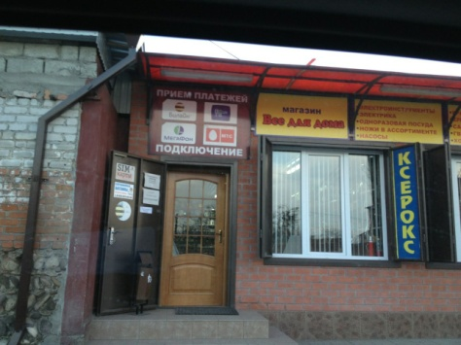
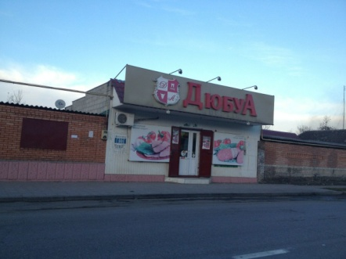
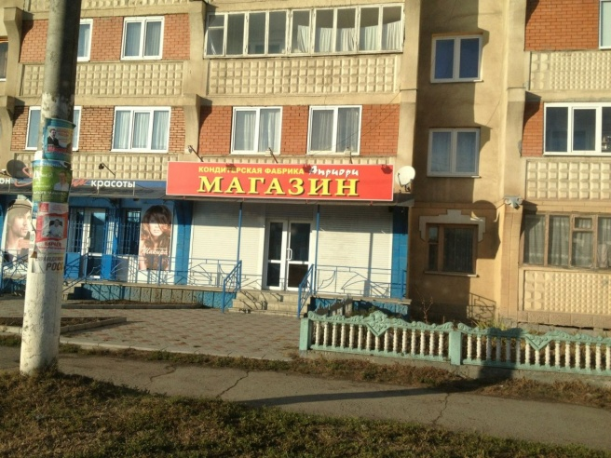
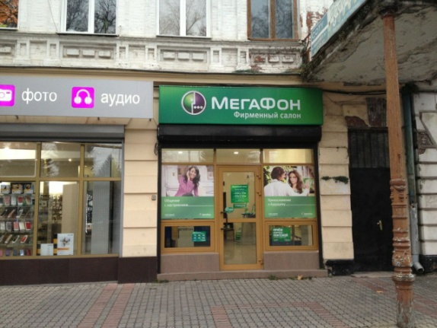
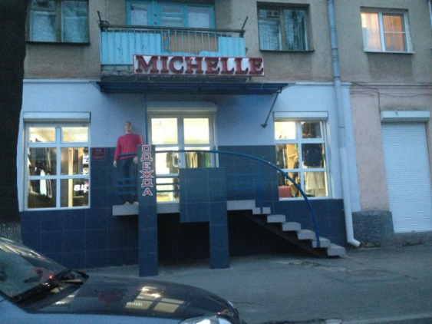
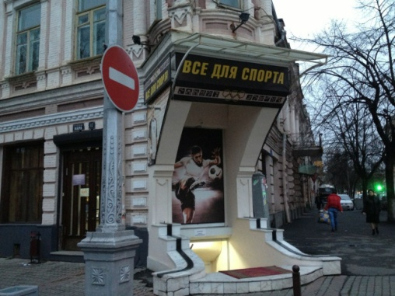
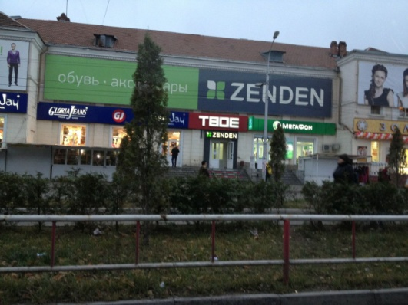
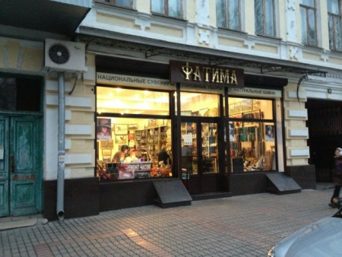
Торговые
коридоры

Slide 11
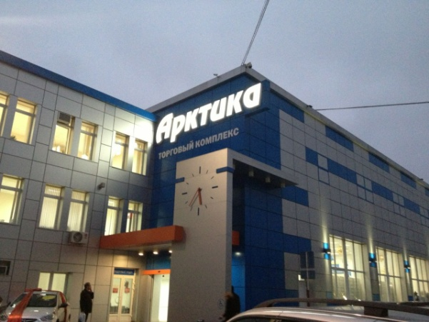
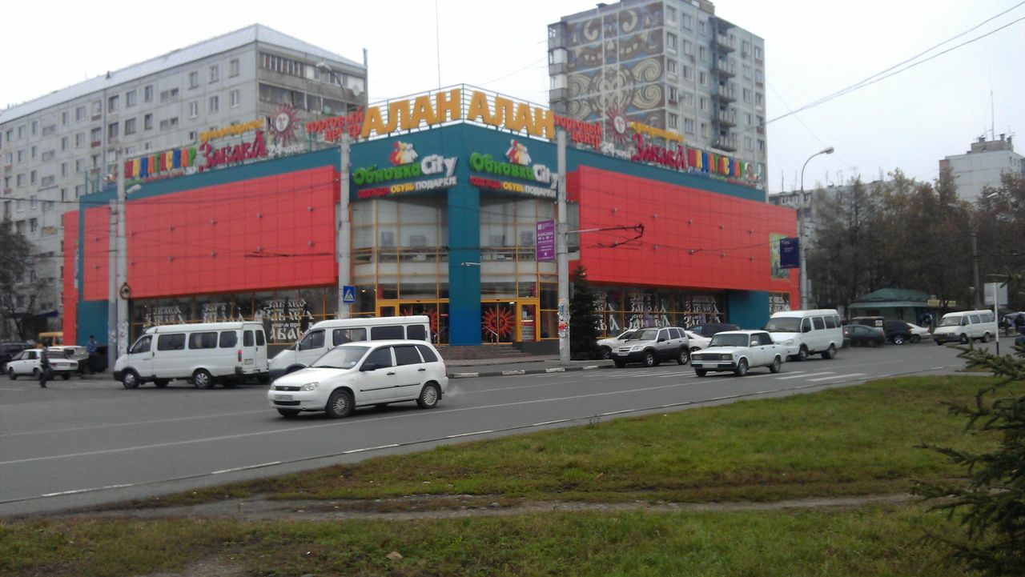
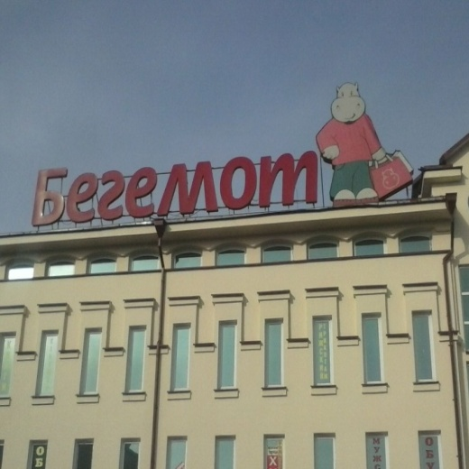
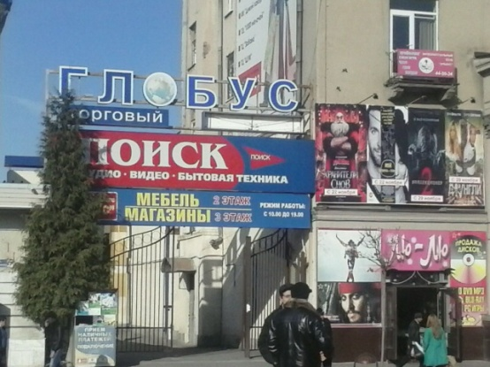
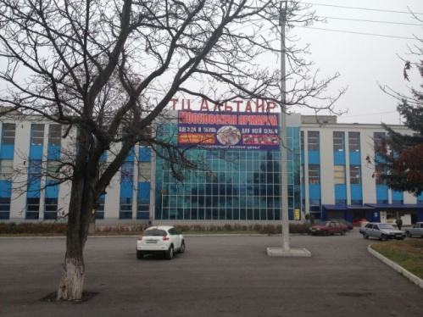
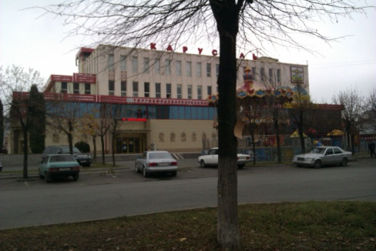
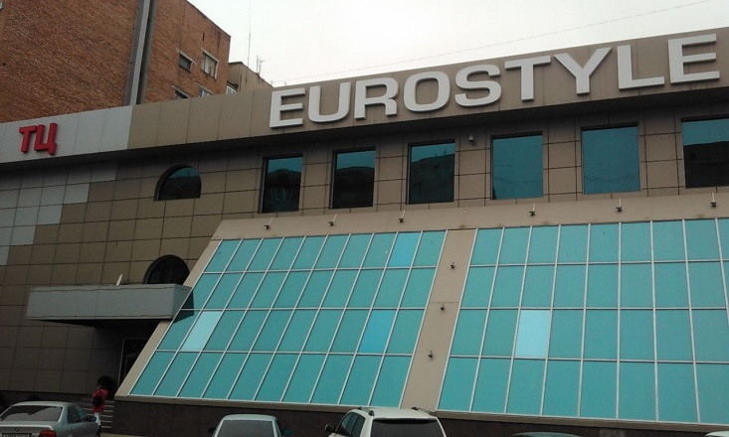
Торговые
центры

Slide 12
Резюме проекта
Обследовано:
30 рынков
40 магазинов и торговых центров
50 строительных объектов
Cделано:
более 1000 фотографий
В исследовании принимали участие 35 человек
Проект длился 14 дней
Результаты
исследования

Slide 13
Проект
Исследование ассортимента товаров
Заказчик
Дистрибьюторская компания
Задача
Сделать фотографии выкладки 40 товаров разного типа. Зафиксировать количество товара на полке. Проверить срок годности продуктов питания
География
21 город, 35 магазинов
Описание
проекта

Slide 14
Описание проекта
Примеры товаров
кофе крекеры лапша паштет хрен | маринады растительное масло рыбные консервы ветчина маринованные огурцы

Slide 15
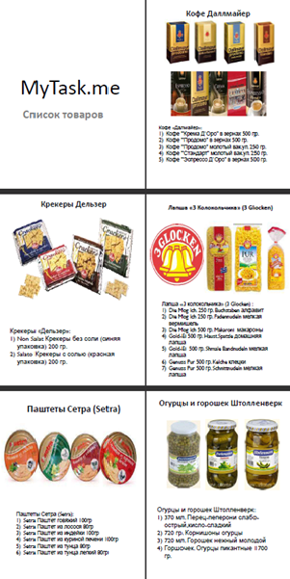
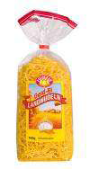
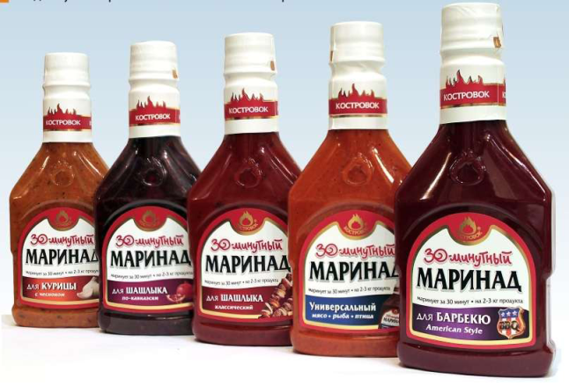
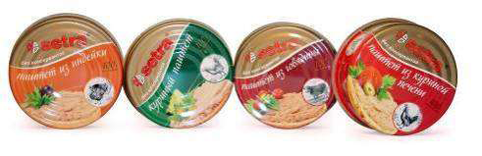
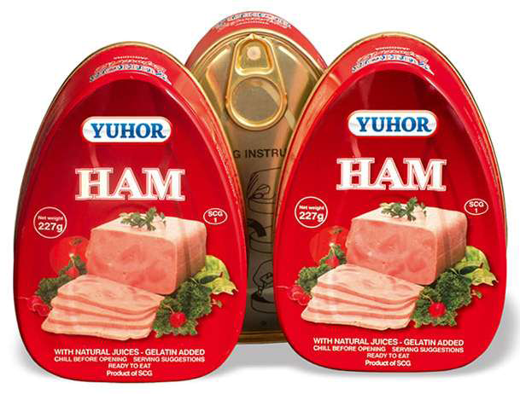
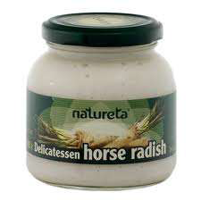
Техническое
задание/
список
продуктов

Slide 16
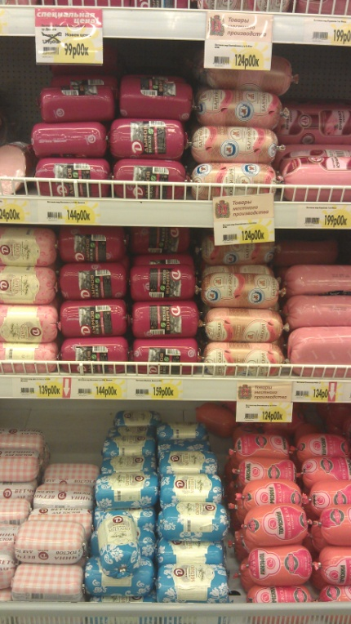
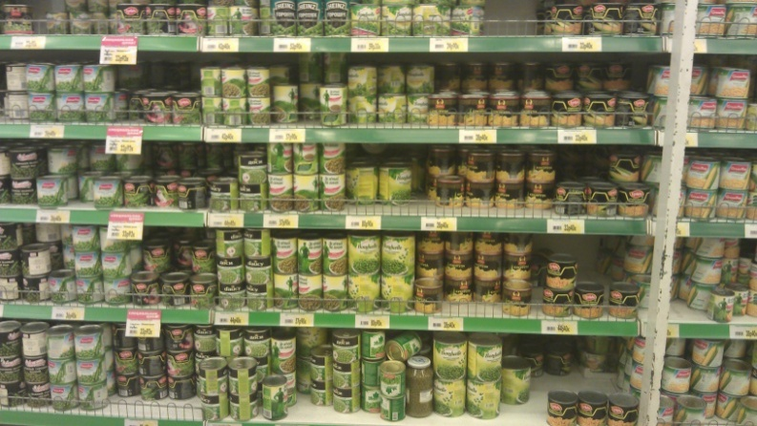
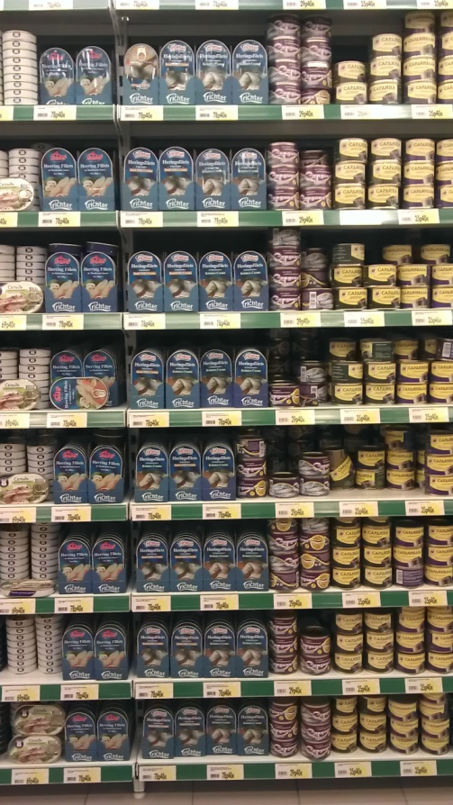
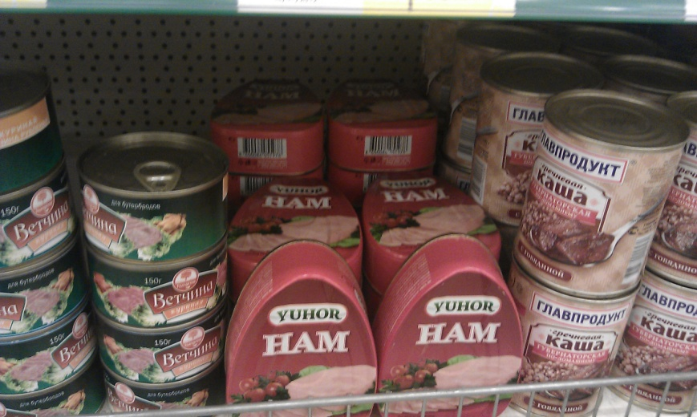
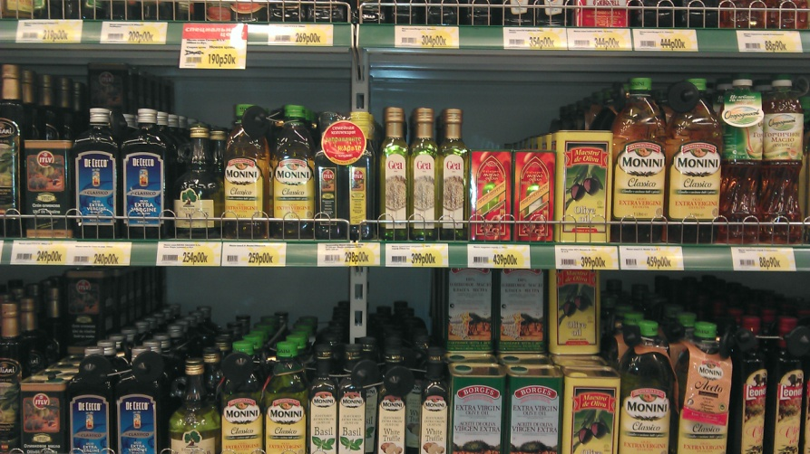
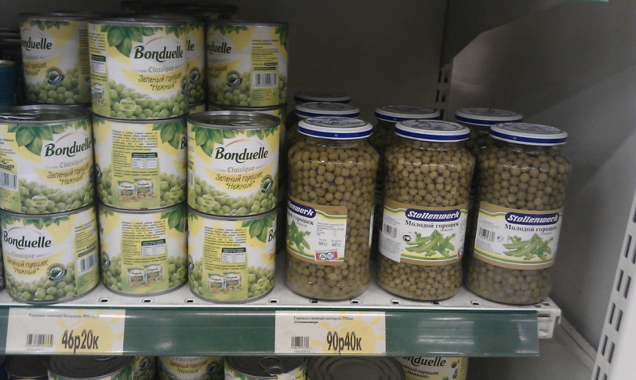
Фотографии продукта

Slide 17
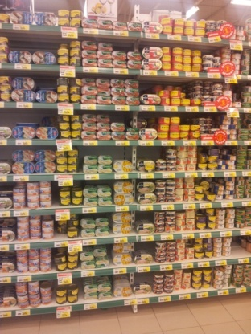
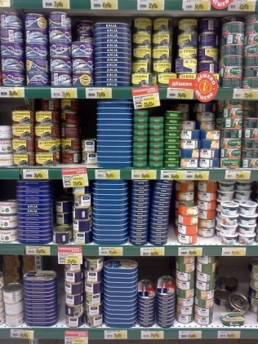
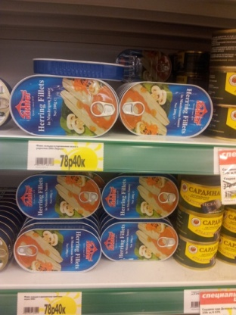









Фотографии
продукта

Slide 18
Резюме проекта
Было сделано 3 000 фотографий
Клиенту был предоставлен полный отчет о результатах исследования
В исследовании принимали участие 28 человек во всех запрошенных городах (21 город)
Была достигнута договоренность о дальнейшем сотрудничестве
Результаты
исследования

Slide 19
Описание проекта
Проект
Исследование платежных терминалов
Заказчик
Система электронных платежей
Задача
Создать карту платежных терминалов и банкоматов
География
10 городов России

Slide 20






Банкоматы,
платежные
терминалы

Slide 21
Резюме проекта
Было обследовано:
500 банкоматов
300 платежных терминалов
Было сделано:
2000 фотографий
Получена информация о состоянии:
Исследуемых банкоматов и платежных
Терминалов
Проект длился 10 дней
В исследовании принимали участие 60 человек
10 городов России
Результаты
исследования

Slide 22
Описание проекта
Проект
Аудит ноутбуков
Заказчик
Маркетинговое агентство
Задача
Исследовать на ноутбуках браузеры и поисковые системы
География
Магазины 20 разных сетей электроники в 100 городах России

Slide 23









Фотографии
ноутбуков

Slide 24

Резюме проекта
Проверено 120 магазинов
55 городов
Было осмотрено 1187 ноутбуков
Было сделано 903 фотографии
Результаты
исследования

Slide 25
Описание проекта
Проект
Проверка рекламы водки «Мягков» в супермаркетах
Заказчик
Компания - производитель алкоголя
Задача
Провести проверку наличия и размещения всех видов наружной рекламы водки «Мягков» в гипермаркетах
География
Москва и Санкт-Петербург

Slide 26









Фотографии
рекламы

Slide 27
Результаты
исследования
Резюме проекта
Было проверено:
60 магазинов
6 сетей гипермаркетов
В проекте участвовали:
2 города
25 агентов
Было сделано 505 фотографии

Slide 28
Описание проекта
Проект
Аудит алкогольной продукции (ликёров) в супермаркетах Москвы
Заказчик
Компания - производитель алкоголя
Задача
Провести аудит ликёров в супермаркетах
и гипермаркетах г. Москвы
География
Москва

Slide 29









Фотографии
ликеров

Slide 30
Резюме проекта
Было проверено
25 супермаркетов
35 разных ликеров
В проекте участвовали 25 агентов в городе Москва
Было сделано 400 фотографий
Проект длился12 дней
Результаты
исследования

Slide 31
Описание проекта
Проект
Тайный покупатель
в магазинах техники
Заказчик
Маркетинговое агентство
Задача
Получить консультацию специалиста по покупке Смарт-ТВ Телевизора в 20 магазинах
География
Москва

Slide 32
Результаты
исследования
Резюме проекта
Предоставлено 40 качественных аудиозаписей от начала до конца визита
Проведена оценка качества работы сотрудников

Slide 33
Описание проекта
Проект
Исследование качества обслуживания клиентов в отделениях банка в г. Сочи
Заказчик
Банк
Задача
Проверка выполнения принятых в банке стандартов качества обслуживания и оценка навыков продаж банковских продуктов
География
Сочи

Slide 34

Среднее значение показателей по всем отделениям банка

Slide 35

Скорость обслуживания в отделениях банка
В целом по банку среднее время ожидания клиента в очереди не превысило 10 мин

Slide 36
Результаты
исследования
Резюме проекта
33 посещения в 33 отделениях банка
Проект длился 10 дней

Slide 37
Описание проекта
Проект
Исследование технического состояния банкоматов
банка в г. Сочи
Заказчик
Банк
Задача
Провести проверку технического состояния банкоматов банка
География
Сочи

Slide 38

Средние показатели по типам устройств самообслуживания
Типы устройств по параметру «чистота и исправность», то платежные терминалы получили более высокие оценки

Slide 39






Фотографии
банкоматов

Slide 40
Результаты
исследования
Резюме проекта
Проверено техническое состояние 250 банкоматов
Сделано 1000 фотографий
Проект длился 10 дней

Slide 41
Описание проекта
Проект
Тайный покупатель в аптеках
Заказчик
Сеть аптек
Задача
Оценить качество обслуживания и состояние аптек
География
Москва, Казань и Нижний Новгород

Slide 42









Фотографии

Slide 43

Средний показатель по каждой аптеке

Slide 44
Результаты
исследования
Резюме проекта
Проверено 34 аптеки
Сделано 228 фотографий
Всем агентам удалось провести проверку без раскрытия личности
В проекте приняли участие 15 агентов
Проект длился 14 дней

Slide 45





Проведены исследования
в 250 городах
Работает
Наши
достижения
10 000 агентов
Сделано
100 000 фотографий
С нами сотрудничают:

Slide 46


